Slide 1
Orientações Gerais

Slide 2


Índice
Nesse guia você encontrará informações sobre:
Dicas de estudo
O curso
Início
Ajuda
Apresentação
Aulas
  Videoaula
  Material de Apoio
  Atividades
Conclusão
Primeira vez por aqui?
Leia todas as informações e aproveite melhor todas as possibilidades do curso.
Quer relembrar alguma informação?
Clique no nomes dos itens e tenha acesso direto ao que procura.

Slide 3
Dicas de estudo
Para que você tenha sucesso no curso, listamos algumas dicas importantes:
Organize sua agenda semanal de estudos.
O prazo para a realização do curso será de 1 (um) mês, a partir da inscrição.
Programe-se para realizar todas as atividades durante esse período.
Você deverá ter autonomia em seus estudos.
Assista aos vídeos, leia o material de apoio e faça as atividades da aula 1. Ao concluir satisfatoriamente as questões da aula 1, automaticamente você terá acesso aos conteúdos da aula 2.
Bom estudo!

Slide 4





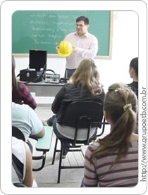

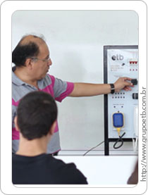


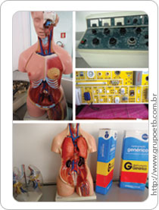


O curso
O curso tem por objetivo preparar o educador das escolas que adotam o sistema de ensino etb, de modo a aprimorar sua prática na sala de aula.
É composto por:
Início
Ajuda
Apresentação
Aulas de 1 a 8
Conclusão
      Carga horária: 8 horas
      100% a distância
      Certificação etb®

Slide 5
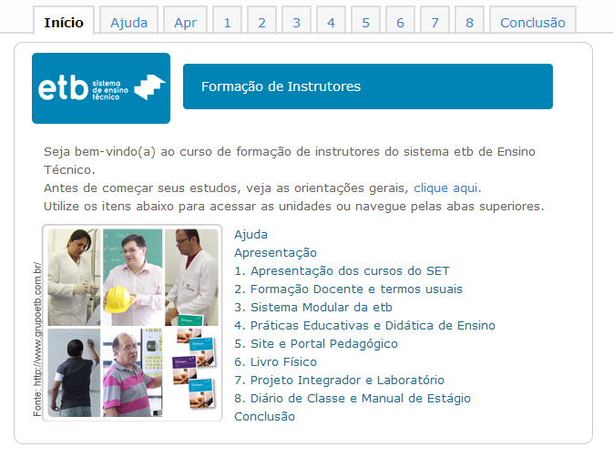
Início
Contém acesso rápido para as unidades e demais informações sobre curso.
Utilize as abas para acessar os conteúdos do curso.
Clique nos nomes dos itens para acessá-los.

Slide 6
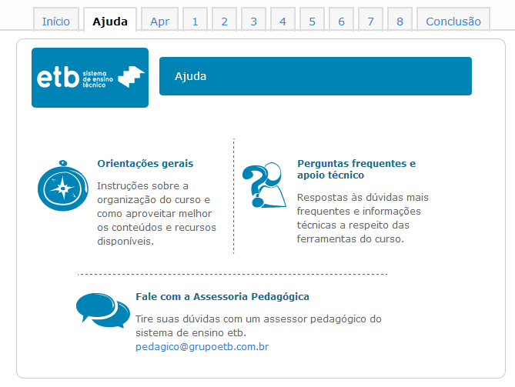
Ajuda
Contém as orientações gerais do curso, perguntas frequentes e apoio técnico e acesso para a ferramenta de comunicação com o apoio pedagógico.
Clique resolver problemas técnicos.
Clique para ver as orientações gerais do curso.
Clique aqui para enviar suas dúvidas sobre o conteúdo.

Slide 7
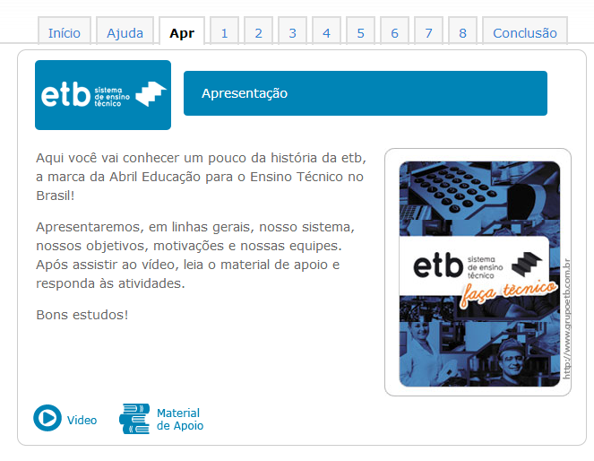
Apresentação
Contém as informações sobre o grupo etb e seus departamentos.
1
Clique para assistir à apresentação.
2
Clique para consultar o material de apoio.

Slide 8
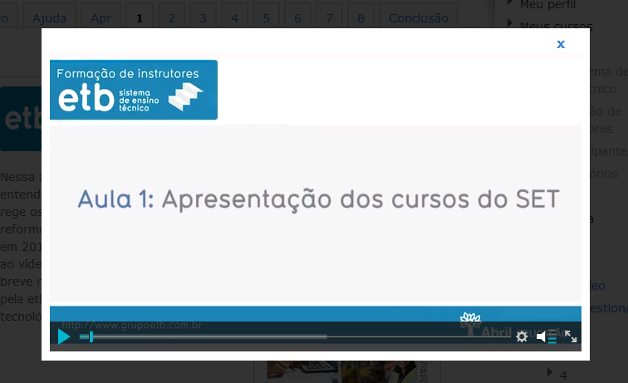
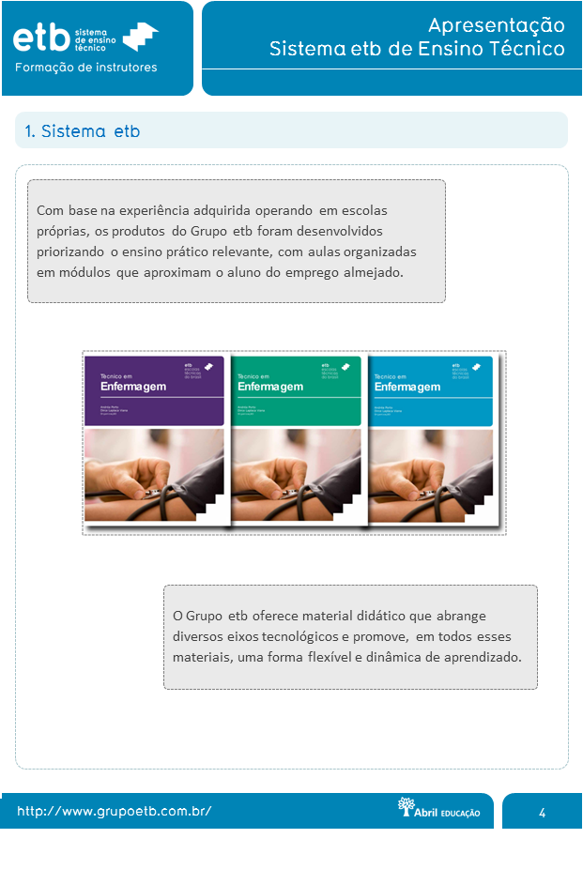


Apresentação
Vídeo de apresentação
Material de Apoio
Se desejar, clique no ícone para aumentar o tamanho do vídeo.
Utilize o player para controlar a reprodução do vídeo.
O material de apoio pode ser impresso para eventuais consultas após o término do curso.

Slide 9
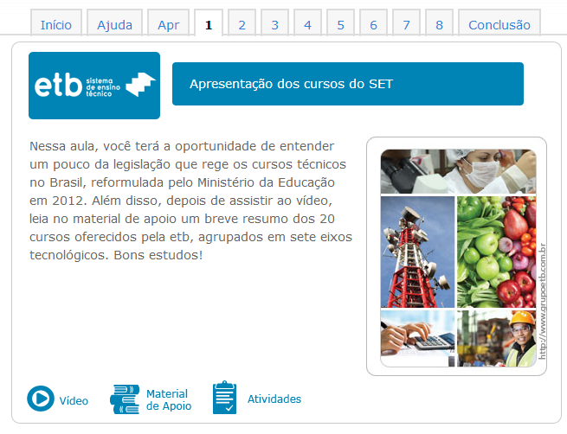
Aulas
Cada aula é composta por:
Videoaula
Material de apoio
Atividades

Slide 10
Videoaula
Cada videoaula contém informações e instruções sobre o conteúdo das aulas.
Clique para assistir à videoaula.
Se desejar, clique no ícone para aumentar o tamanho do vídeo.
Utilize o player para controlar a reprodução do vídeo.

Slide 11

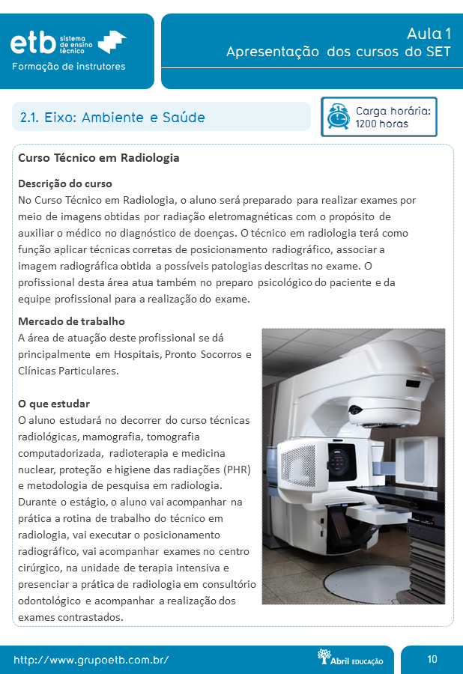

Material de apoio
O material de apoio contém o conteúdo escrito das aulas.
O material de apoio pode ser impresso para eventuais consultas após o término do curso.
Clique para visualizar o material de apoio.

Slide 12
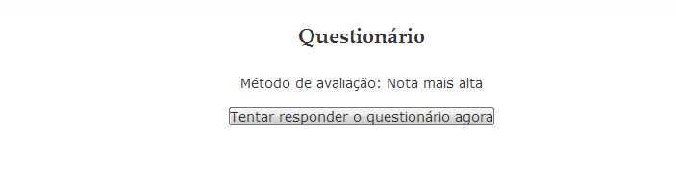
Atividades
As atividades são questões objetivas, e devem ser realizadas após você ter assistido à videoaula e ter lido o material de apoio.
Você tem três chances para fazer cada uma das atividades.
1
Clique para acessar as atividades.
2
Clique no botão para ver as questões.

Slide 13
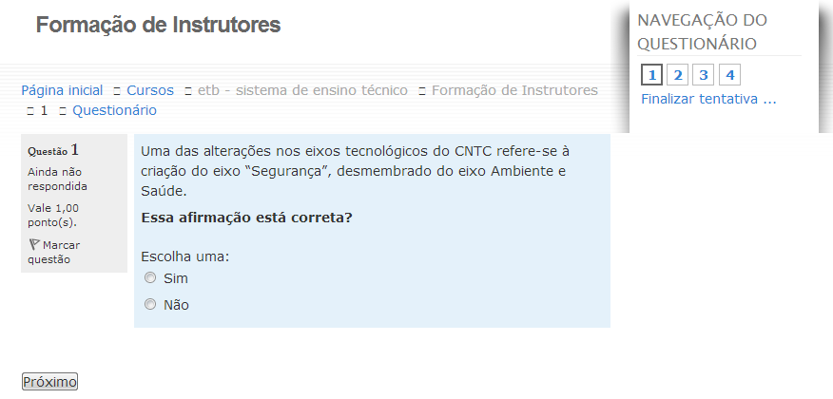
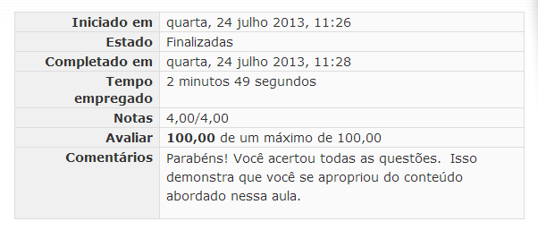
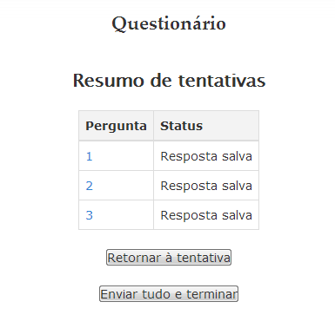
Atividades
3
Escolha a resposta.
6
Observe os comentários para saber se acertou o número de questões necessário para liberar a próxima aula.
4
Clique em “Próximo”.
Você deve acertar, pelo menos, 50% das atividades para avançar para a aula seguinte.
5
Após responder às questões, clique no botão.

Slide 14
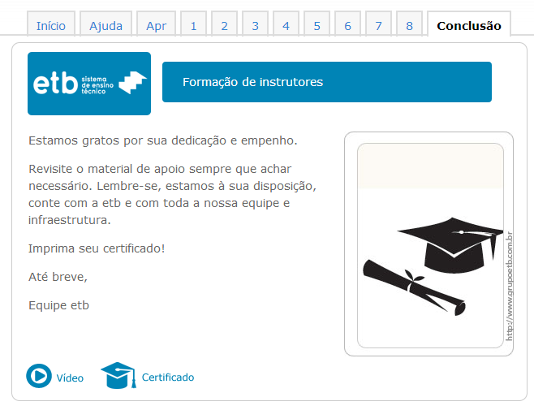

Conclusão
A página de conclusão possui o encerramento do curso e dá acesso ao certificado.
Clique no ícone e siga as instruções.

